Slide 1



BASE DE DATOS DEFENSA DEL HITO 2
POR:MARCO ANTONIO CALLE VAQUIATA

Slide 2
CONCEPTO
O
Una base de datos es un conjunto de información organizada de manera que pueda ser utilizada eficientemente. Un directorio telefónico, un diccionario, un calendario o un libro de recetas son ejemplos de bases de datos. La información en una base está organizada en forma de registros.

Slide 3

1. ¿Qué son las bases de datos?
PARTE TEORICA
Una base de datos es una recopilación organizada de información o datos estructurados, que normalmente se almacena de forma electrónica en un sistema informático. Normalmente, una base de datos está controlada por un sistema de gestión de bases de datos (DBMS).
2. ¿A que se refiere cuando se habla de bases de datos relacionales?2. ¿
Una base de datos relacional es, en esencia, un conjunto de tablas (o relaciones) formadas por filas (registros) y columnas (campos); así, cada registro (cada fila) tiene una ID única, denominada clave y las columnas de la tabla contienen los atributos de los datos.

Slide 4
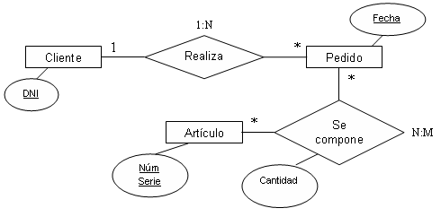
3. ¿Qué es el modelo entidad relación y/o diagrama entidad relación?
Un diagrama entidad-relación, también conocido como modelo entidad relación o ERD, es un tipo de diagrama de flujo que ilustra cómo las "entidades", como personas, objetos o conceptos, se relacionan entre sí dentro de un sistema.
4. ¿Cuáles son las figuras que representan a un diagrama entidad relación? Explique cada una de ellas
ENTIDAD:
Las entidades se representan gráficamente mediante
rectángulos y su nombre aparece en el interior. Un nombre de entidad
sólo puede aparecer una vez en el esquema conceptual.
Hay dos tipos de entidades: fuertes y débiles

Slide 5
CONJUNTO DE ENTIDADES: Es una colección de entidades que comparten los mismos atributos o características. Ejemplos: • Todos los atletas que participan en los Juegos Olímpicos, comparten sus atributos: nombre, número de identificación, edad, peso, categoría... • Todos los países del mundo, comparten las características: nombre, continente, área, lengua principal, lengua secundaria, moneda.
Relación (interrelación) :
Es una correspondencia o asociación entre dos o más entidades. Cada relación tiene un nombre que describe su función. Las relaciones se representan gráficamente mediante rombos y su nombre aparece en el interior.
Atributo
Es una característica de interés o un hecho sobre una entidad o sobre una relación. Los atributos representan las propiedades básicas de las BASES DE DATOS MIS 308 4 entidades y de las relaciones. Toda la información extensiva es portada por los atributos. Gráficamente, se representan mediante bolitas que cuelgan de las entidades o relaciones a las que pertenecen.

Slide 6
Identificador Un identificador de una entidad es un atributo o conjunto de atributos que determina de modo único cada ocurrencia de esa entidad. Un identificador de una entidad debe cumplir dos condiciones: 1. No pueden existir dos ocuidentificador. 2. Si se omite cualquier atributo del identificador, la condición anterior deja de cumplirserrencias de la entidad con el mismo valor del.
Jerarquía de generalización
Una entidad E es una generalización de un grupo de entidades E , E , ... E , si cada ocurrencia de cada una de esas entidades es también una ocurrencia de E. Todas las propiedades de la entidad genérica E son heredadas por las subentidades. Cada jerarquía es total o parcial, y exclusiva o superpuesta. Una jerarquía es total si cada ocurrencia de la entidad genérica corresponde al menos con una ocurrencia de alguna subentidad.

Slide 7
5. ¿Qué es SQL Server y qué es SQL Server Management Studio?
SQL Server Management Studio (SSMS para abreviar) es un entorno de desarrollo integrado para administrar cualquier infraestructura SQL. Se utiliza para acceder, administrar, configurar y desarrollar todos los componentes de SQL Server y SQL Database
6. ¿Cómo se crea una base de datos?
Crear una base de datos en blanco
Haga clic en la pestaña Archivo, en Nuevo y luego, en Base de datos en blanco. (junto al cuadro Nombre de archivo), vaya a la nueva ubicación y haga clic en Aceptar. Haga clic en Crear.

Slide 8

7. ¿Para qué sirve el comando USE?
En base da tos el comando use se usa en el manager estudio y sirve para básicamente designar en que carpeta trabajaremos o crearemos los demás comandos
8. Crear una tabla cualquiera con 3 columnas y su primarykey
PARA CREARE UNA TABLA CON 3 COLUMNAS Y SU PRIMARY KEY, TENEMOS QUE SELECCIONAR EN LA CARPETA QUE TRABAJAREMOS EN MI CASO ME CREE UNA CARPETA LLAMADA DEFENSA Y LUEGO DE ESO CREAMOS LA TABLA CON EL NOMBRE QUE USTEDES QUIERAN, DEBAJO DE ESO COLOCAMOS ID_(EL NOMBRE QUE PUSIERON EN LA TABLA) EH IGUAL SEÑALAMOS QUE SI ES VARCHAR O INT.DESPUES COLOCAMOS EL LIMITE DE CADA UNO DE ELLOS. PROCEDEMOS A COLOCAR A CADA UNO DE LAS COLUMNAS SI SON VARCHAR O INT EL VARCHAR ES PARA SEÑALAR QUE PONDREMOS NUMEROS Y LETRAS EL INT ES PARA SOLO COLOCAR NUMEROS

Slide 9
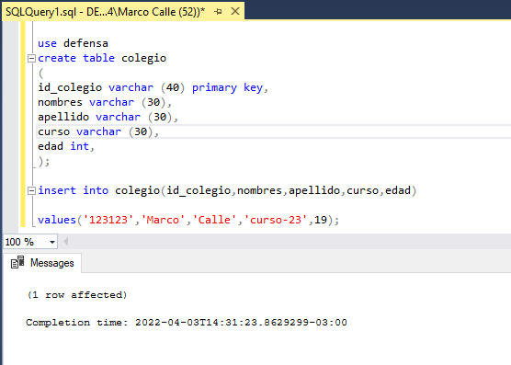
9. Insertar 3 registros a la tabla creada anteriormente.
PARA PODER INSERTAR DATOS A NUESTRA BASE DE DATOS SE USA EL COMANDO
INSERT INTO(LOS NOMBRES DE LAS COLUMNAS Y PARA SEPARARLOS SE COLOCA UNA COMA ENTRE ELLAS)
VALUES SIRVE PARA YA COLOCAR LOS DATOS PERO LOS DATOS TIENE QUE SER INTRODUCIDO ENTRE “ PARA QUE ENTRE LOS DATOS CORRESPONDIENTES

Slide 10

10.¿Cómo se elimina una tabla?
PARA ELIMANAR UNA TABLE O DATABSE SE USA EL COMANDO DROP Y ESTE COMANDO LO BORRA PERO SE USA DE ESTA FORMA.
DROP TABLE ( EL NOMBRE DE LA TABLA)
DROP DATABASE ( EL NOMBRE DE LA DATABSE)

Slide 11
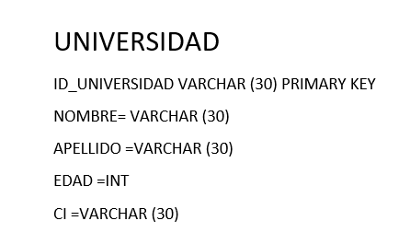
PARTE PRACTICA
11.Crear el diseño para una UNIVERSIDAD.

Slide 12
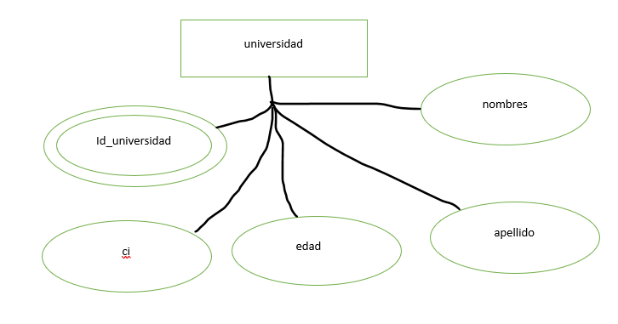
12.Crear el diagrama Entidad Relación E-R para el ejercicio anterior

Slide 13
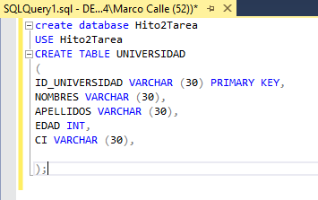
13.Crear la tabla universidad en base al diseño anterior

Slide 14
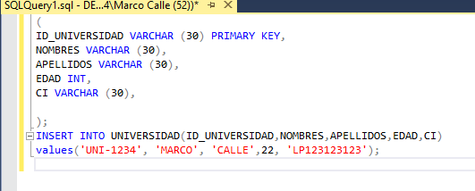
14.Agregar registros a la tabla creada anteriormente.

Slide 15
15.Crear las tablas y 2 registros para cada tabla para el siguiente modelo ER

Slide 16
14.Agregar registros a la tabla creada anteriormente.

Slide 17
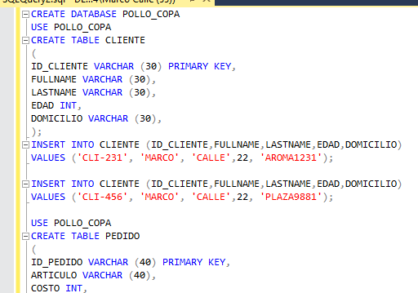
15.Crear las tablas y 2 registros para cada tabla para el siguiente modelo ER..

Slide 18
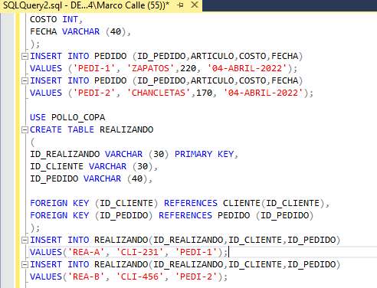

Slide 19
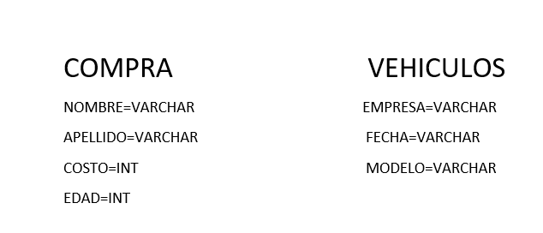
16.Crear el modelo entidad relación ER y su código SQL

Slide 20
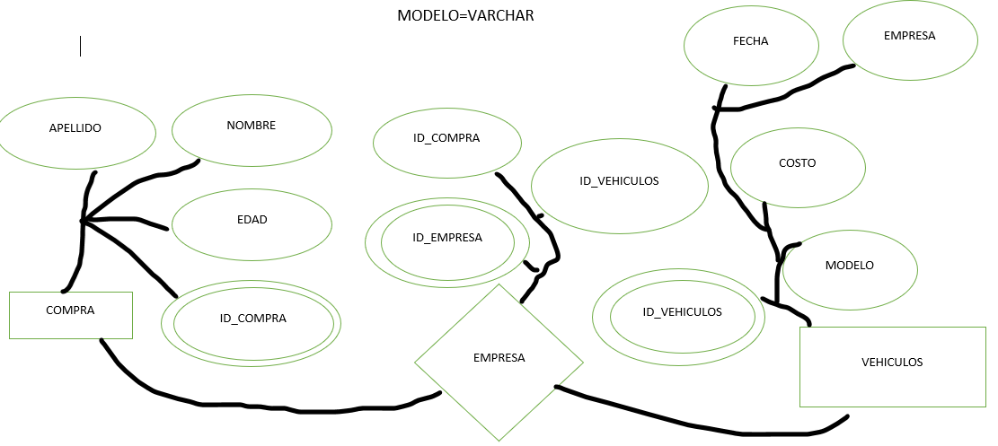
Modelo entidad relación ER

Slide 21
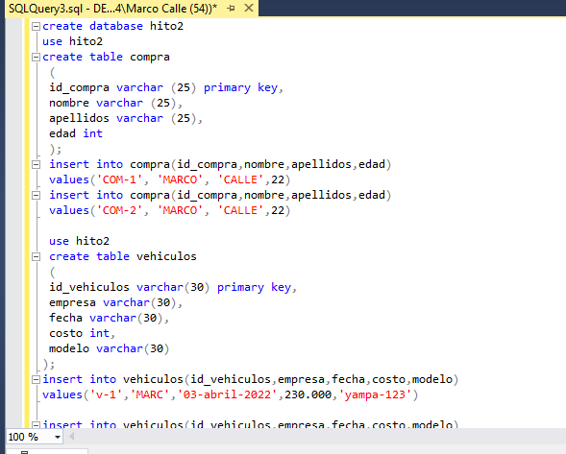
Código SQL.

Slide 22
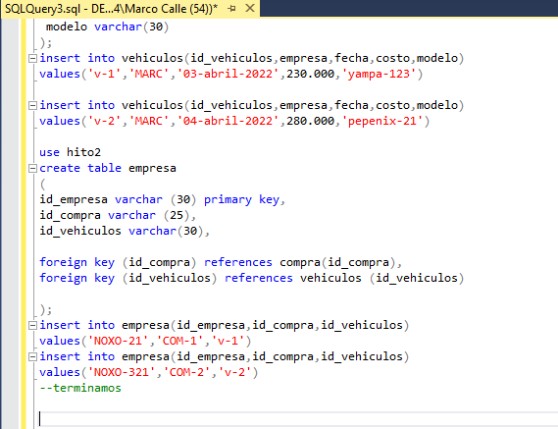
Código SQL.

